Slide 1

Angry Olympics Part Three
–
Going to the Opening Ceremony
With the Angry Family

Slide 2
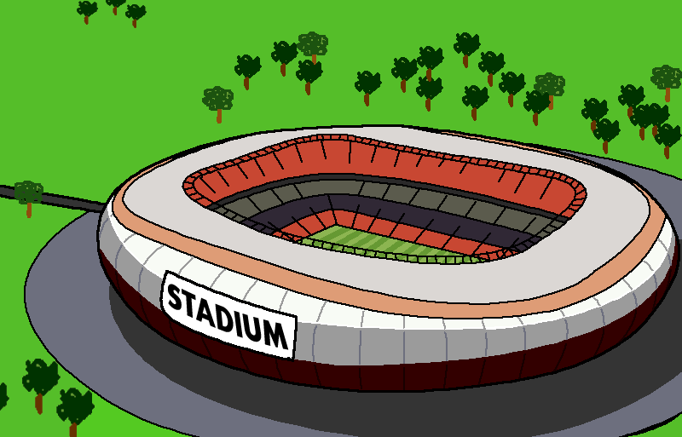


Hello! I’m the Unusual Mike Rophone, live from the Stadium.

Slide 3
La cérémonie d’ouverture va commencer dans quelques minutes !
The Opening Ceremony is going to start in just a few minutes!

Slide 4
On espère que Mr Angry Potato-Head va apporter la flamme en temps et en heure !
We hope that Mr Angry Potato-Head is going to bring the torch in time!

Slide 5






Et maintenant, nous allons le regarder courir !
And now, we are going to watch him run!

Slide 6





Un, deux, un, deux…
Un, deux, un, deux…
One, two, one, two...
One, two, one, two...

Slide 7
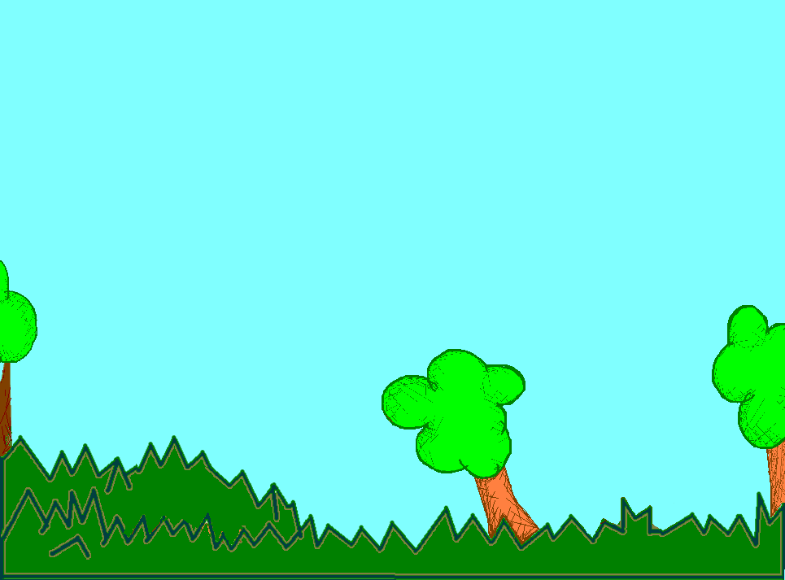




Un, deux, un, deux…
One, two, one, two...

Slide 8


Penses-tu qu’il va y arriver ?
Do you think he is going to make it?

Slide 9
Je pense que oui... Je vais aller voir la cérémonie !
I think so... I’m going to see the ceremony!

Slide 10
Ouais, moi aussi !
Yeah, me too!!

Slide 11
Je vais gagner toutes les médailles !!!
I’m going to win all the medals!!!

Slide 12
Je vais être un héros !!!
I’m going to be a hero!!!

Slide 13
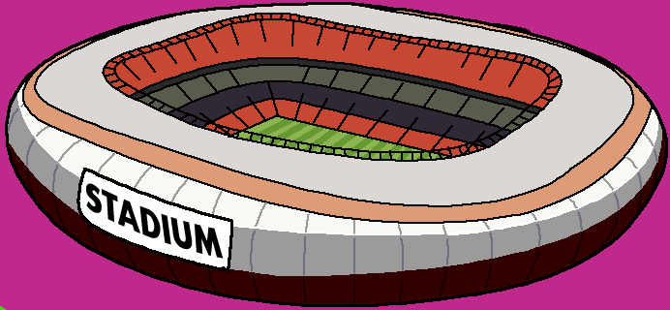

Ça va être les premiers Jeux Olympiques inaugurés par une pomme de terre !!!
It’s going to be the first Olympic Games opened by a Potato!!!

Slide 14



Slide 15



Slide 16
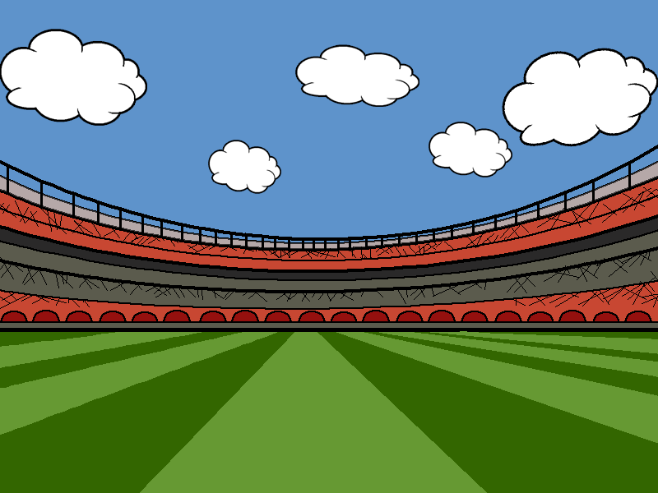











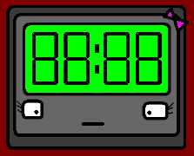
Oh oui, je vais y arriver !
Oh yes!! I’m going to make it!

Slide 17


Oh non, je vais éternuer !
Oh no!! I’m going to sneeze!

Slide 18
Aaa…
Aaa…
Aaa…
Aaa... Aaa... Aaa...

Slide 19

A-tchoum !
Aa-choo!!

Slide 20



… !
...!

Slide 21
Désolé.
Sorry.

Slide 22
Oh non ! On ne pourra plus jamais avoir d’Angry Olympics !
Oh no!! We are not going to be able to have the Angry Olympics any more!

Slide 23
Je vais la réparer !
I’m going to fix it!

Slide 24
Et qu’est-ce que tu vas faire ?
And what are you going to do?

Slide 25

Tu vas voir...
You are going to see...

Slide 26


Un, deux, un, deux…
One, two, one, two...

Slide 27
Cette ampoule va avoir une brillante carrière !
That bulb is going to have a brilliant career!

Slide 28
Going to Aller
I’m going to eat Je vais manger
You’re going to eat Tu vas manger
He/she’s going to eat Il/elle/on va manger
We’re going to eat Nous allons manger
You’re going to eat Vous allez manger
They’re going to eat Ils/elles vont manger

Slide 29














Join us again!

